Slide 1

Spotkanie informacyjne on-line dla potencjalnych beneficjentów programu FEDS 2021-2027
Działanie 2.6 Gospodarka ściekowa – ZIT

Slide 2
PROGRAM SPOTKANIA ON-LINE
23.01.2024 r.
Spotkanie informacyjne on-line dla potencjalnych beneficjentów programu FEDS 2021-2027
Działanie 2.6 Gospodarka ściekowa – ZIT
10.00 - 10.10 – Przywitanie uczestników, źródła informacji o Funduszach Europejskich oraz oferta Sieci Punktów Informacyjnych Funduszy Europejskich; Piotr Puczek, Punkt Informacyjny Funduszy Europejskich, Departament Marszałka
10.10 - 10.25 – Przedstawienie ogólnych założeń naboru – Agata Kopeć, Wydział Zarządzania, Departament Funduszy Europejskich
10.25 -10.45 – Omówienie specyficznych kryteriów wyboru projektów – Agata Kopeć, Wydział Zarządzania, Departament Funduszy Europejskich
10.45 – 11.00 – Generator wniosków o dofinasowanie WOD2021 – aspekty techniczne – Michał Janiszewski, Wydział Obsługi Wdrażania EFRR, Administrator Merytoryczny IZ, Departament Funduszy Europejskich
11.00 – 11.30 – Przygotowanie wniosku o dofinansowanie wraz z załącznikami (instrukcja do wniosku o dofinansowanie, załączniki do wniosku) – Marlena Marchel-Wąsik, Wydział Wdrażania EFRR, Departament Funduszy Europejskich
11.30 - 12.00 – Procedura oceny projektów, sposób komunikacji z wnioskodawcą – Marlena Marchel-Wąsik, Wydział Wdrażania EFRR, Departament Funduszy Europejskich
12.00 – 13.00 – Pytania i odpowiedzi.

Slide 3

Fundusze Europejskie
- gdzie szukać informacji
Piotr Puczek
Punkt Informacyjny Funduszy Europejskich we Wrocławiu

Slide 4
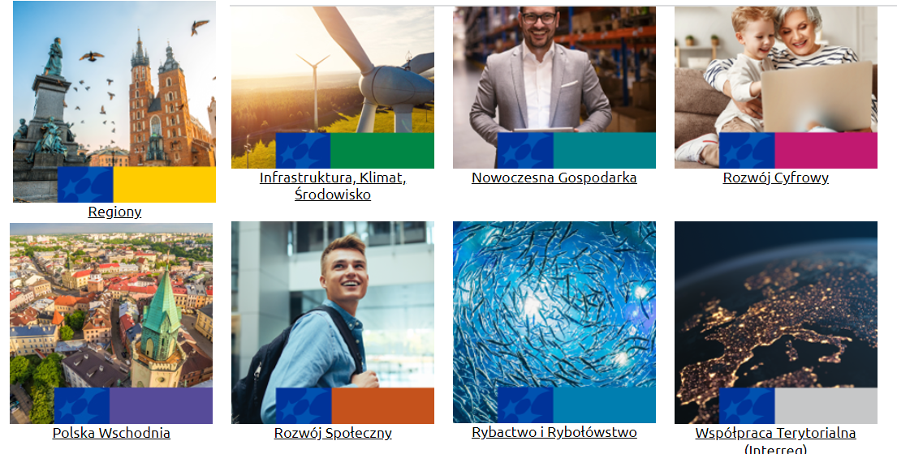
Programy 2021-2027
Notes:
Oto programy, które będziemy realizować w latach 2021-2027:
Fundusze Europejskie na Infrastrukturę, Klimat i Środowisko: inwestujemy w bezpieczeństwo energetyczne Polski, rozwój odnawialnych źródeł energii, ochronę środowiska, bezpieczny i ekologiczny transport. Pieniądze przeznaczamy także na rozwój ochrony zdrowia, a także rozwój kultury i ochronę dziedzictwa kulturowego.
Fundusze Europejskie dla Nowoczesnej Gospodarki: inwestujemy w projekty badawczo-rozwojowe, innowacyjne i zwiększające konkurencyjność naszej gospodarki. Z programu korzystają głównie przedsiębiorcy oraz sektor nauki.
Fundusze Europejskie dla Rozwoju Społecznego: dzięki pieniądzom z programu poprawiamy sytuację osób na zmieniającym się rynku pracy, dbamy o rozwój edukacji i usług zdrowotnych. Wspieramy rodziców w opiece nad dziećmi i osoby ze szczególnymi potrzebami.
Fundusze Europejskie na Rozwój Cyfrowy: program przyśpiesza podróż w cyfrową przyszłość. Zwiększamy dostęp do ultraszybkiego Internetu szerokopasmowego i rozwijamy e-usługi. Wzmacniamy cyberbezpieczeństwo oraz podnosimy kompetencje cyfrowe społeczeństwa.
Fundusze Europejskie dla Polski Wschodniej: dodatkowym wsparciem obejmujemy Polskę Wschodnią. Z programu korzysta 5 województw: lubelskie, podlaskie, podkarpackie, świętokrzyskie i warmińsko-mazurskie oraz część mazowieckiego. Program ułatwia rozwój biznesu, transportu, obejmuje też inwestycje w sieci energetyczne, ochronę środowiska i turystykę.
Fundusze Europejskie na Pomoc Żywnościową: pieniądze przeznaczamy na wsparcie najuboższych i najbardziej potrzebujących.
Fundusze Europejskie dla Rybactwa: wspieramy wspólną politykę rybołówstwa, unijną politykę morską, zrównoważone rybołówstwo i ochronę żywych zasobów morza. Inwestujemy w bezpieczeństwo żywnościowe i rozwój zrównoważonej niebieskiej gospodarki. Dbamy o bezpieczeństwo oraz czystość mórz i oceanów. Poprawiamy skuteczność międzynarodowego zarządzania oceanami.
Pomoc Techniczna dla Funduszy Unii Europejskiej: realizujemy działania wzmacniające potencjał beneficjentów Funduszy Europejskich oraz przedsięwzięcia koordynacyjne, np. w obszarze Funduszy Europejskich.
16 programów regionalnych: każde województwo posiada własny program finansujący inwestycje na jego terenie. Dzięki nim regiony będą wspierać przedsiębiorczość, dostęp do edukacji, ochrony zdrowia czy kultury. Dbają one o infrastrukturę społeczną i środowisko. Fundusze wspierają także technologie cyfrowe, energetykę oraz transport.
Programy Interreg (Europejskiej Współpracy Terytorialnej): programy mają charakter międzynarodowy i wspierają wymianę kulturową, współpracę naukową, biznesową i samorządową ponad granicami państw.
Inteligentny Rozwój 2014-2020 (POIR) = Program Fundusze Europejskie dla Nowoczesnej Gospodarki 2021-2027 (FENG);
Program Infrastruktura i Środowisko 2014-2020 (POIŚ) = Program Fundusze Europejskie na Infrastrukturę, Klimat, Środowisko 2021-2027 (FEnIKS)
Program Wiedza, Edukacja, Rozwój 2014-2020 (POWER) = Program Fundusze Europejskie dla Rozwoju Społecznego 2021-2027 (FERS)
Regionalny Program Operacyjny Województwa Dolnośląskiego 2014-2020 (RPO WD) = Fundusze Europejskie dla Dolnego Śląska 2021-2027 (FEDS)

Slide 5



Punkty Informacyjne Funduszy Europejskich (Wrocław, Jelenia Góra, Legnica)
konsultacje telefoniczne
e-mailowe
indywidualne konsultacje (też online)
bezpłatnie

Slide 6
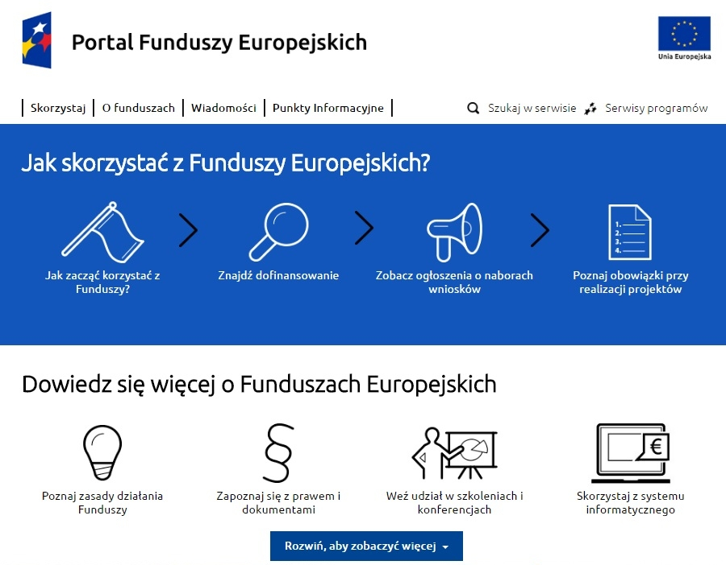
www.funduszeeuropejskie.gov.pl

Slide 7
www.funduszeuedolnoslaskie.pl

Slide 8
Piotr Puczek
piotr.puczek@dolnyslask.pl
Główny Punkt Informacyjny Funduszy Europejskich
Urząd Marszałkowski Województwa Dolnośląskiego
Wybrzeże Słowackiego 12-14, pok. 300, Wrocław
pife@dolnyslask.pl
infolinia 801 700 008

